Slide 1
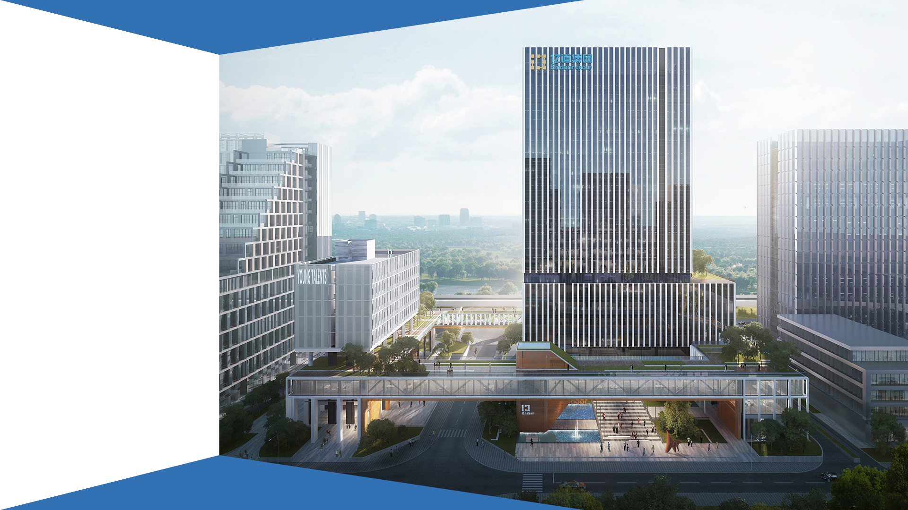
2026集采管理周例会
计划中心-工程部
姓名：罗鹏
日期: 2026.9.21-2026.9.30
深圳市亿高数码技术有限公司
>>> 让前沿科技更平易近人 <<<

Slide 2

目 录
01
02
03
04
上周待办事项进展
上周工作完成情况
本周工作
计划安排
需协助事
项与建议

Slide 3

上周工作进展
序号 | 事项 | 计划完成时间 | 实际完成时间 | 事项状态
1、（荣耀专案） | 1、荣耀主板的外箱更换为PP中空箱，已完成； 2、荣耀DDR自购DDR二维码完成情况，临时绑定LOT号，剩余二维码不良退回重新镭雕，已完成； 3、市场主板红墨水报告假焊事情澄清，SMT的ESD表格输出，已完成； | 10/10 | / | 已完成
2、（机械革命专案） | 共7款机型，总结如下： 1、AHP336，小板排线辅料给工厂，已完成； 2、LNL336：LNL336的钢网更改，OLED屏幕、小板排线、指纹风扇释放，已完成； 3、RPL336：扬声器定位在物料问题，供应商分析报告，研发设计超过物料安全冗余，已完成； RPL336_315B，60pcs，软件释放，主板麦克风异常忽略，正常测试出货，已完成； RPL336_S4_V2.0，100pcs， 软件释放，更新软件正常测试，已完成； 4、EM_LNL326_MPS_V1.0：OA生产资料上传，例行完成首件问题确认； 5、IDL525_S_V2.2：试产软件，工程文件释放，试产研发分析，开机方案释放，已完成； 6、AKK336：试产，软件释放，正常测试出货给组装，已完成； | 10/10 | / | 跟进中
3、项目试产跟进 | 多项目并行跟进（共17款）： 1. EM_JS8389_S4_APD_V1.0：OA上传，试产软件和大货一起生产，已完成； 2. EM_IDN126_315B_V2.0：前摄后摄辅料备货，OA资料上传，测试架备货6台，已完成； 3. MTL657-S5：9月30日，无生产； 4. IDN8139_S4_2C_V1.2：试产BOE和Acer二维码释放，已完成，测试夹具制作6台，已完成； 5. EM-MTL338-315B_V1.1，11月，无生产； 6. EM_MDS326_315B_V1.0：无生产； 7. AKK8169_315B_2CF_V1.0：工程文件资料释放，软件释放，PVT试产完成； 8. WCL128：小板WiFi&SIM&耳机小板layout评审，工程文件上传，测试架制作，已完成； 9、AP336_S4_2C_V1.0-Layout，无生产； 10、NVL326_315B_V1.0-Layout，EVT试产完成，待完成拼版改善，跟进中； 11、WCL356_496B_V1.0 layout，无生产； 12、WCL236-315B，待layout评审； 13、AGP859_315B_V1.0：待layout评审； 14、NVL226_315B_V1.0 ：layout评审完成； 15、RPL336-556B ：待layout评审 16、PTL859_LPCAMM2_V1.0：待layout评审； 17、AP528，试产整机备货，软件释放，待解决Full-typec无功能异常，跟进中； | 10/10 | / | 跟进中

Slide 4
上线量产机型直通率
上周工作完成情况
总结：1、个人量产项目一共4个，2个达标，2个不达标；
序号 | 1 | 2 | 3 | 4
机型 | EM_LNL326_MPS_V1.0_20260430 | EM_LNL336_V2.1主板 PCBA | EM_AHP336_315B_V3.1 | EM-ARB336-315B-DX-V1.2-20260514
目标值 | 99.20% | 99.20% | 99.20% | 99.20%
SMT投入数 | 7444 | 4964 | 1460 | 400
SMT不良数 | 19 | 16 | 4 | 0
SMT直通数 | 7425 | 4948 | 1456 | 400
SMT直通率 | 99.74% | 99.68% | 99.73% | 100%
测试投入数 | 7976 | 4644 | 2709 | 400
测试不良数 | 25 | 91 | 9 | 28
测试直通数 | 7951 | 4553 | 2700 | 372
测试直通率 | 99.69% | 98.04% | 99.67% | 93.00%
总直通率 | 99.72% | 98.86% | 99.70% | 96.50%
通过情况

Slide 5
量产订单上周工作完成情况 生产异常统计
日期 | 加工厂 | 机型 | 订单号 | 批量 | 客户 | 异常类型 | 异常比例 | 异常损失($) | 问题描叙 | 责任部门 | 责任人 | 归类 | 原因分析 | 临时措施 | 长期预防措施 | 状态 | 记录人
2026/9/25 | DCW | EM-ARB336-315B-DX-V1.2-20260514 | EM-DX16-NS-ARB336-315B-H_Ben_20260512_01+02_01 | 400 | 荣耀 | 量产 | 9.63% | 待工厂提报 | 在功能测试时，发现不开机现象，投入100 PCS有12PCS不良，不良率12%。 目前分析5 PCS为：小板上的U5（01.EMA.S012GA4961A） 位置DDR不良。 | 亿高数码-PCBA质量管理中心-质量管理部-SQA管理组 | 宋丽霞 | 物料 | 物料异常，不良现象随着物料走 | 调不良物料给研发复判，其中4pcs核实4pcs物料不良，结合SQE的建议，工厂领料更换； | 待项目评估后续是否继续使用资源料 | 跟进中 | 罗鹏
2026/9/30 | GH | EM_LNL336_V2.1主板 PCBA | EM-DL14-NS-LNL336-MOP-MR_WX_20260707_01_01 | 2000 | 机械革命 | 量产 | 不良率5% | 无 | LNL336主板测试投入200PCS，出现不开机不良10PCS，不良率5%，异常物料料号：01.EZ8.6252121600A，供应商：V0104230、D/C:260714、LOT:20260714 | 工厂 | 罗廷健 | 制程 | 工厂首家未核对物料出物料的PIN于PCB焊盘不一致，第一次量产未识别，没出问题，第二次量产问题暴露 | 高温胶封孔堵住多余的位置 | 1天内更换钢网更换钢网； | 已完成 | 罗鹏

Slide 6
下周工作进展
序号 | 事项 | 计划完成时间 | 事项状态
1、（荣耀专案） | 1、转接小板PCB钢网按照客户建议改善后上锡情况，后续对于资源料DDR的管控情况； | 10/16 | 跟进中
2、（机械革命专案） | 共7款机型，总结如下： 1、AHP336，例行完成生产异常问题处理； 2、LNL336：例行完成生产异常问题处理； 3、RPL336：例行完成生产异常问题处理; 4、 EM_APX336_S5_V2.1：无生产； 5、EM_LNL326_MPS_V1.0：有生产，例行完成生产异常问题处理； 6、IDL525_S_V2.2：调板给研发复现，完成试产结单跟进； 7、AKK336：无生产； | 10/16 | 跟进中
3、项目试产跟进 | 多项目并行跟进（共17款）： 1. EM_JS8389_S4_APD_V1.0：下周有2.5k生产，例行跟进首件等异常； 2. EM_IDN126_315B_V2.0：下周300pcs小pp生产，例行跟进小pp生产情况； 3. MTL657-S5：9月30日，it系统无订单； 4. IDN8139_S4_2C_V1.2：跟进小pp350pcs生产情况，做好线前二维码（Acer&BOE码释放）； 5. EM-MTL338-315B_V1.1，11月，无生产； 6. EM_MDS326_315B_V1.0：it系统无订单； 7. AKK8169_315B_2CF_V1.0：it系统无订单； 8. WCL128：完成线前准备，测试架制作、样机、软件释放工厂等； 9、AP336_S4_2C_V1.0-Layout，首次试产已完成，目前it系统无订单； 10、NVL326_315B_V1.0-Layout，EVT试产已完成，待完成转接小板拼版改善，跟进中； 11、WCL356_496B_V1.0 layout，首次试产已完成，目前it系统无订单； 12、WCL236-315B，待layout评审； 13、AGP859_315B_V1.0：it系统无订单； 14、NVL226_315B_V1.0 ：20pcs试产订单已下，测试架制作、样机、软件释放工厂等； 15、RPL336-556B ：待layout评审 16、PTL859_LPCAMM2_V1.0：it系统无订单； 17、AP528，完成研发试产跟进，跟进type-c无全功能异常； | 10/16 | 跟进中

Slide 7



